Slide 1
SkillTech
Сервис оценки гибких навыков ИТ-специалиста на основе ИИ

Slide 2
План выступления
Актуальность: зачем нужен проект и какую проблему решает
Что мы оцениваем: какие компетенции и в каком формате
Как работает: технологии и реализация сервиса
Что дальше: потенциал развития и масштабирования
Кто стоит за проектом: команда и командная динамика
2

Slide 3
Зачем и кому нужен проект?
3

Slide 4
Проблема начинающих ИT-специалистов
КЛЮЧЕВЫЕ АСПЕКТЫ ПРОБЛЕМЫ
Отсутствие понимания того, как навыки применяются в рабочих ситуациях
Сложности в самодиагностике сильных и слабых сторон
Неспособность сформировать профессиональную идентичность
ПОСЛЕДСТВИЯ
Долгая адаптация на первой работе
Стремление к позициям, которые не согласуются с текущими навыками и карьерными ожиданиями
4

Slide 5
Цель и задачи проекта
ЦЕЛЬ
Упростить адаптацию начинающих ИТ-специалистов к реальной работе через понимание применения их навыков и определение зон роста
ЗАДАЧИ
Дать возможность оценить навыки без стресса
Предложить удобный доступ к сервису
Предоставить персонализированную обратную связь
5

Slide 6
Контекстная оценка навыков: кейсы, а не тесты
ВМЕСТО | НАШЕ РЕШЕНИЕ
Выберите ответ: а) б) с) | Вам нужно убедить команду перейти на новый инструмент. Какие аргументы вы приведете?
6

Slide 7
Место искусственного интеллекта в проекте
Генерация кейсов (вопросов)
Оценка ответов пользователя
7

Slide 8
Что мы оцениваем?
8

Slide 9
Компетенции ИТ-специалиста
9

Slide 10
АНАЛИТИЧЕСКАЯ
КОММУНИКАТИВНАЯ
Компетенции ИТ-специалиста
КРЕАТИВНОСТИ И РАЗВИТИЯ
ТЕХНИЧЕСКАЯ
ОРГАНИЗАЦИОННО-
УПРАВЛЕНЧЕСКАЯ
10

Slide 11
Критическое мышление
Системное мышление
Стратегическое мышление
АНАЛИТИЧЕСКАЯ
Компетенции ИТ-специалиста
11

Slide 12
Критическое мышление
Системное мышление
Стратегическое мышление
АНАЛИТИЧЕСКАЯ
Компетенции ИТ-специалиста
12

Slide 13
Уровень вопроса, один навык = один вопрос
Критическое мышление
Уровень кейса (ролевой ситуации)
Системное мышление
Стратегическое мышление
АНАЛИТИЧЕСКАЯ
Компетенции ИТ-специалиста
13

Slide 14
Критическое мышление
Общение с заказчиком
Конструктивный диалог и обратная связь
Системное мышление
Стратегическое мышление
Структурированное изложение информации
АНАЛИТИЧЕСКАЯ
КОММУНИКАТИВНАЯ
Компетенции ИТ-специалиста
КРЕАТИВНОСТИ И РАЗВИТИЯ
ТЕХНИЧЕСКАЯ
ОРГАНИЗАЦИОННО-
УПРАВЛЕНЧЕСКАЯ
Наставничество
Самообучение
Управление задачами и ресурсами
Лидерство и проактивность
Индивидуальная для каждой специальности
Креативность и инновации
Организация и контроль процессов
14

Slide 15
Критическое мышление
Общение с заказчиком
Конструктивный диалог и обратная связь
Системное мышление
Стратегическое мышление
Структурированное изложение информации
АНАЛИТИЧЕСКАЯ
КОММУНИКАТИВНАЯ
Компетенции ИТ-специалиста
КРЕАТИВНОСТИ И РАЗВИТИЯ
ТЕХНИЧЕСКАЯ
ОРГАНИЗАЦИОННО-
УПРАВЛЕНЧЕСКАЯ
Наставничество
Самообучение
Управление задачами и ресурсами
Лидерство и проактивность
Индивидуальная для каждой специальности
Креативность и инновации
Организация и контроль процессов
15

Slide 16
Как это работает?
16

Slide 17
От промта до результата
промт
LLM
результат
Опиши ситуацию для проверки навыка аргументации
Разработчик не согласен с вашим решением на code review. Как аргументировать свою позицию?
17

Slide 18
Контроль генерации кейсов через JSON
ПРОБЛЕМА
ПРИЧИНА
количество сгенерированных вопросов не соответствует количеству навыков
исходные данные подаются в свободной форме
РЕШЕНИЕ
JSON-формат
18

Slide 19
Делаем кейсы доступными для новичков
ПРОБЛЕМА
ПРИЧИНА
создание технически сложных ситуаций и вопросов к ним
отсутствие уточняющего контекста
РЕШЕНИЕ
ориентация на «среднестатистического сотрудника ИТ»
19

Slide 20
Строгие критерии вместо «как придётся»
ПРОБЛЕМА
ПРИЧИНА
разброс оценки одного и того же ответа
отсутствие четких параметров
РЕШЕНИЕ
жёстко прописанные критерии оценки
указание экспертных примеров оценки
20

Slide 21
Борьба с идеализацией ответов
ПРОБЛЕМА
ПРИЧИНА
«додумывание» ответа пользователя
подход с пакетной оценкой
РЕШЕНИЕ
переход на последовательную оценку
21

Slide 22
Схема работы сервиса
Ответы на вопросы кейса
Пользовательский интерфейс (чат-бот)
Пользовательский интерфейс (чат-бот)
LLM
Оценка ответов пользователя с рекомендациями
Компетенция
Сгенерированный кейс
Пользовательский интерфейс (чат-бот)
LLM
БД
Шаблон промта по компетенции
22

Slide 23
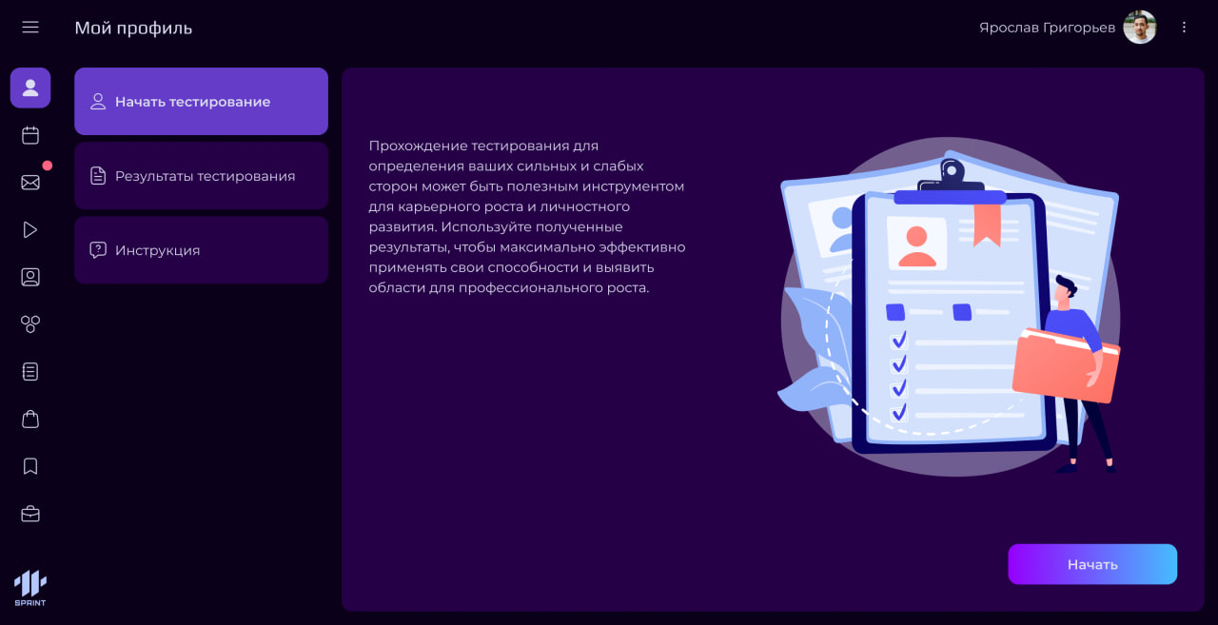
23

Slide 24
24

Slide 25
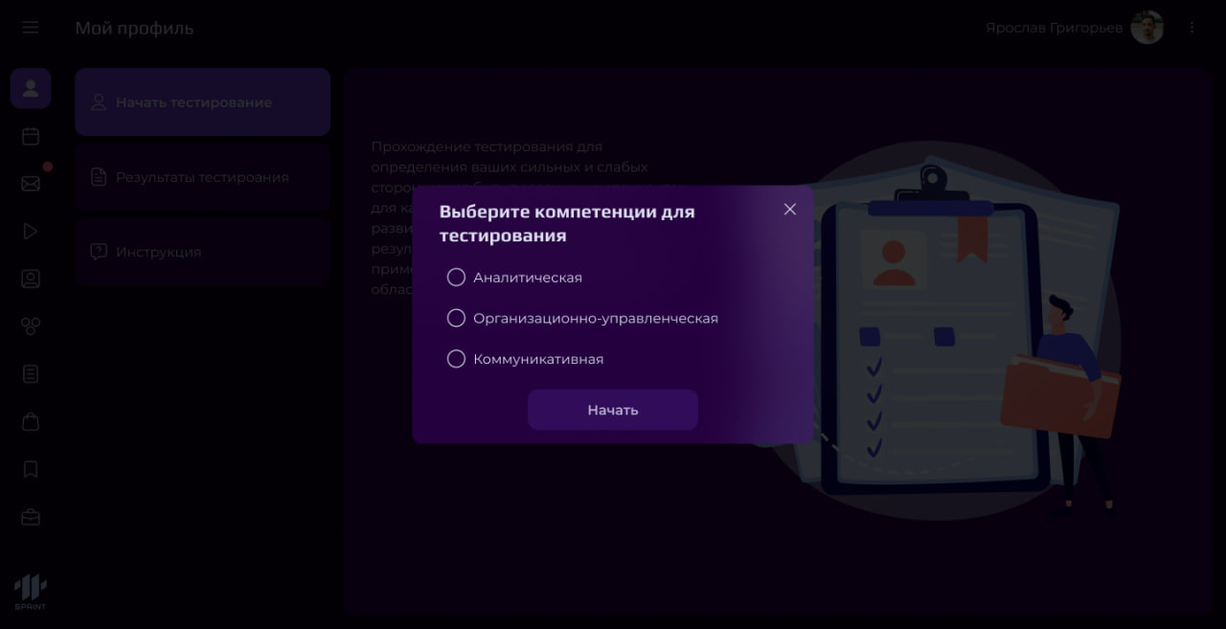
25

Slide 26
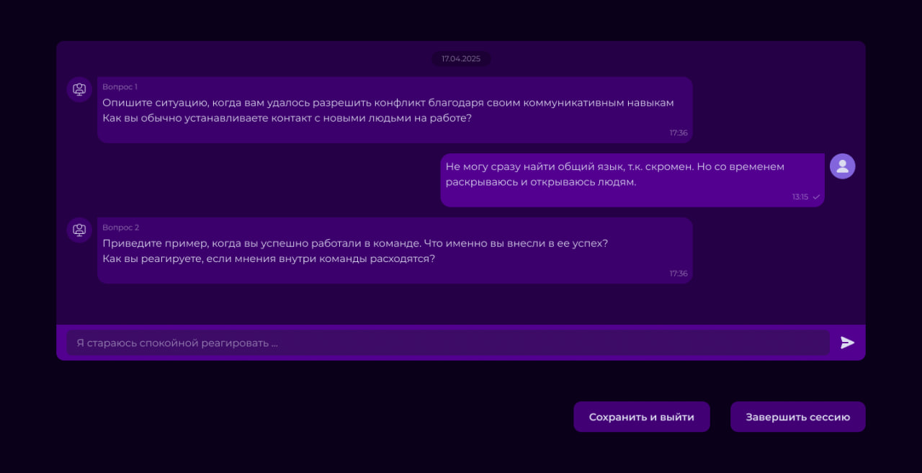
26

Slide 27
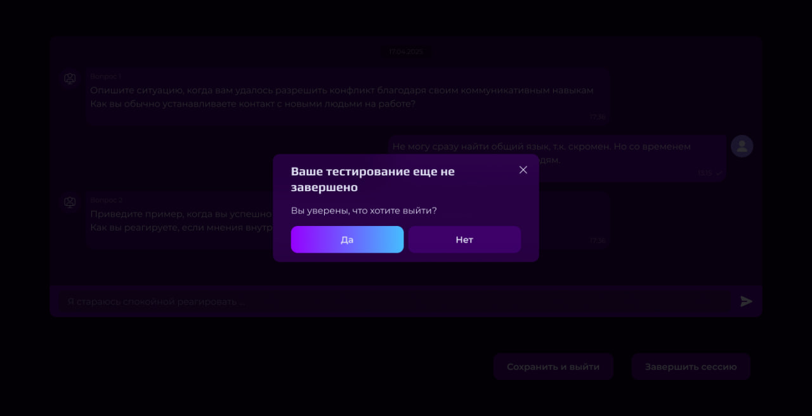
27

Slide 28
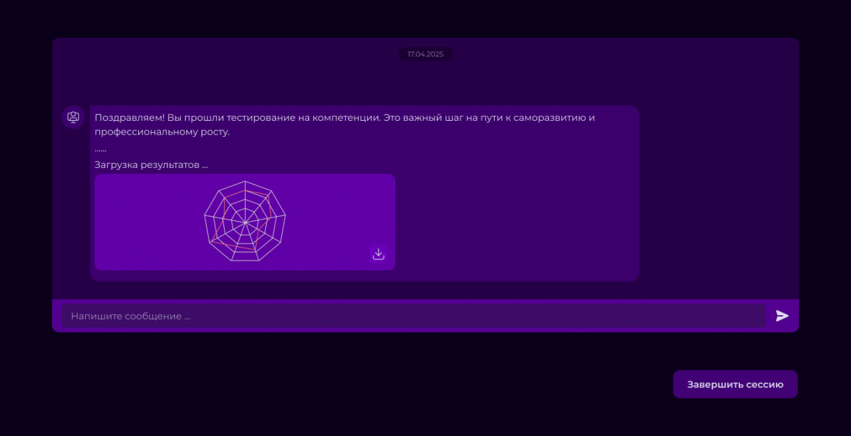
28

Slide 29
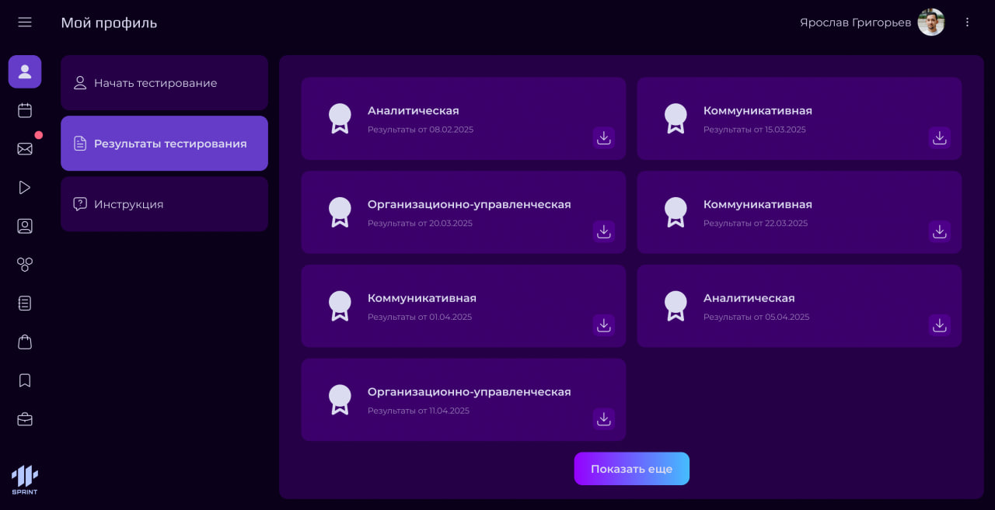
29

Slide 30
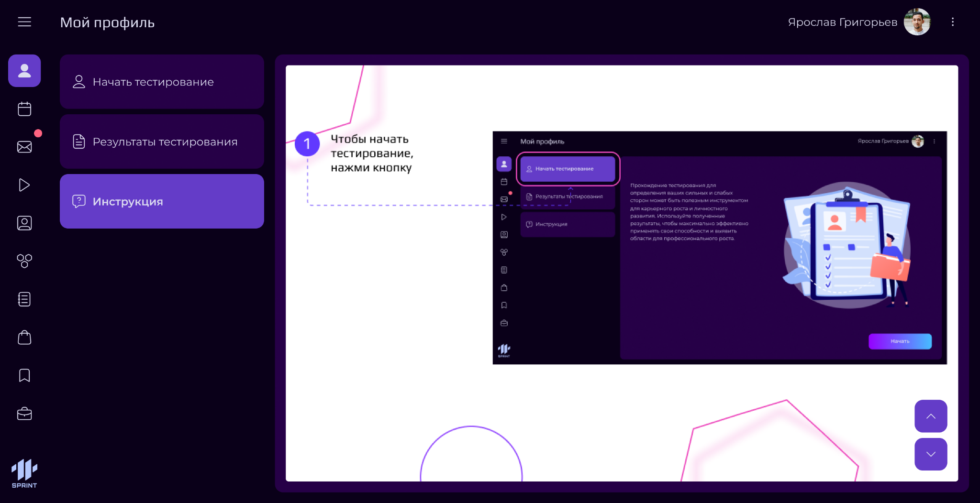
30

Slide 31
Что же дальше?
31

Slide 32
Будущее проекта
Расширение модели компетенций
Имитация собеседования (аудио, видео, диалоговая составляющая)
Прокторинг (внедрение в процессы найма)
Добавление пользовательского контекста (грейд, специальность)
32

Slide 33
QR-код
33

Slide 34
Кто стоит за этим проектом?
34

Slide 35
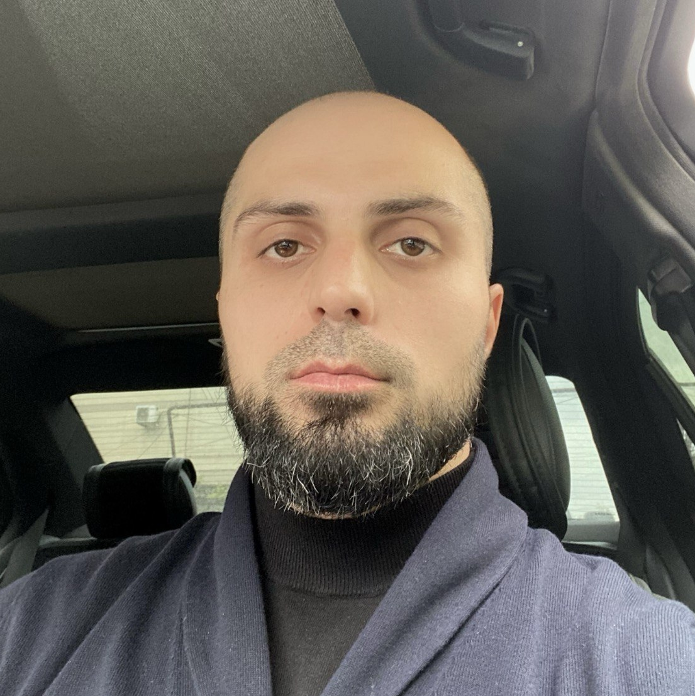
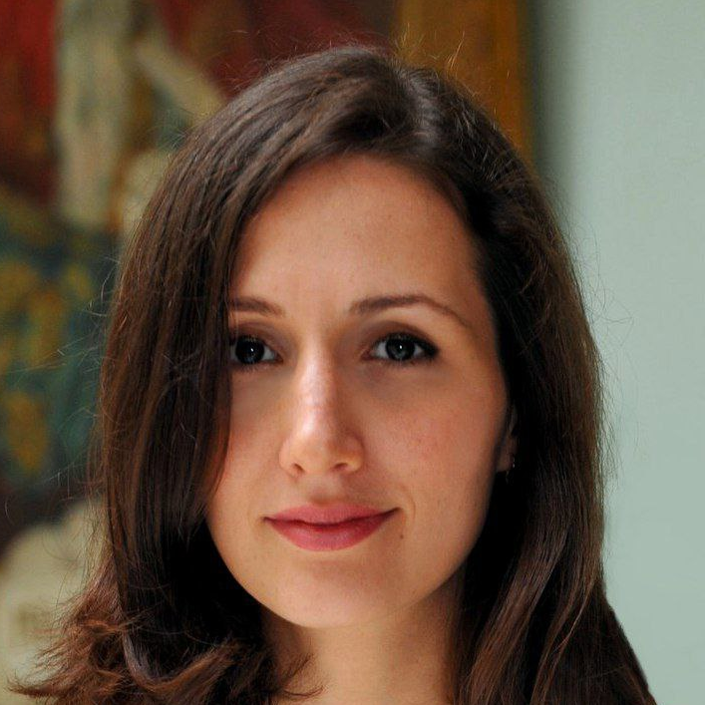
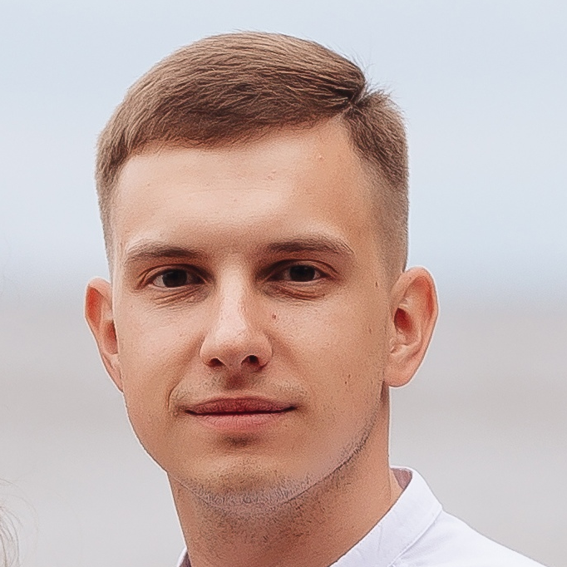
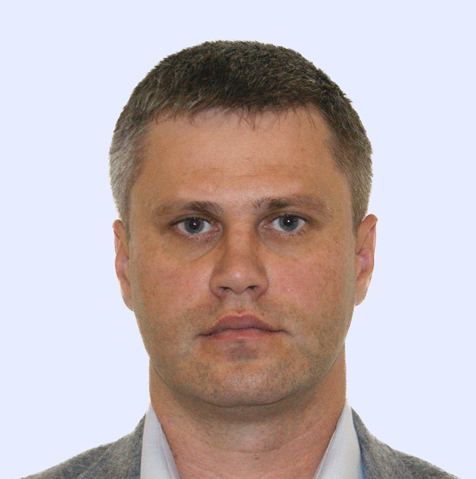
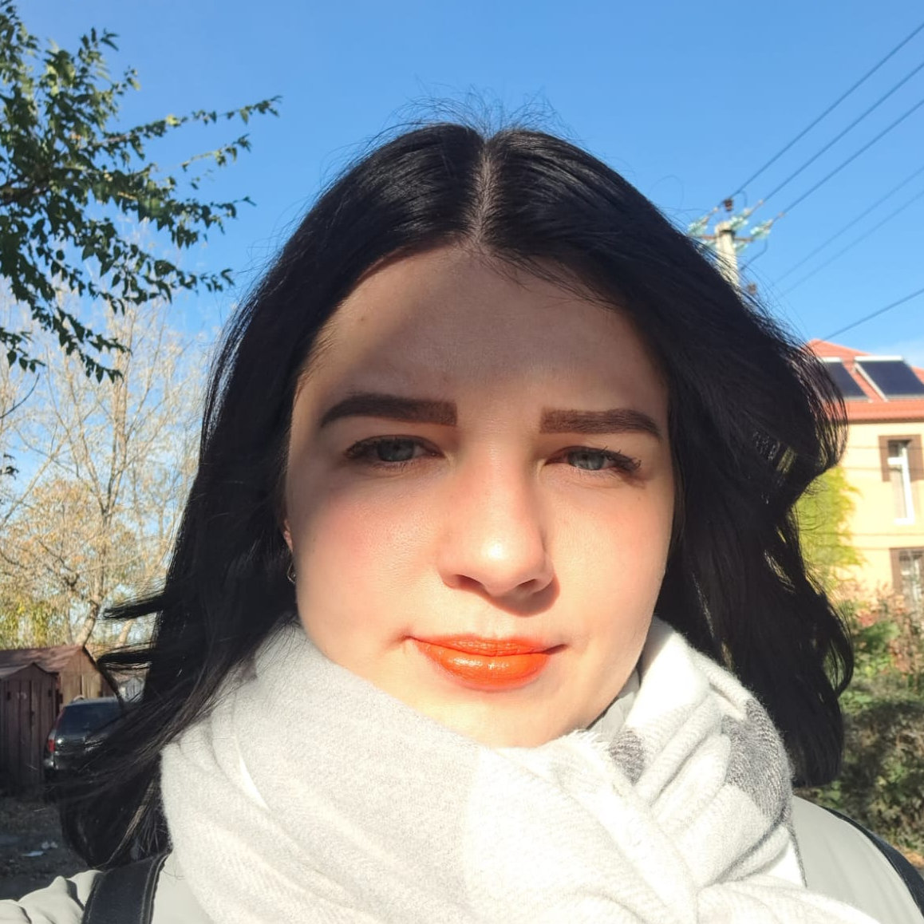
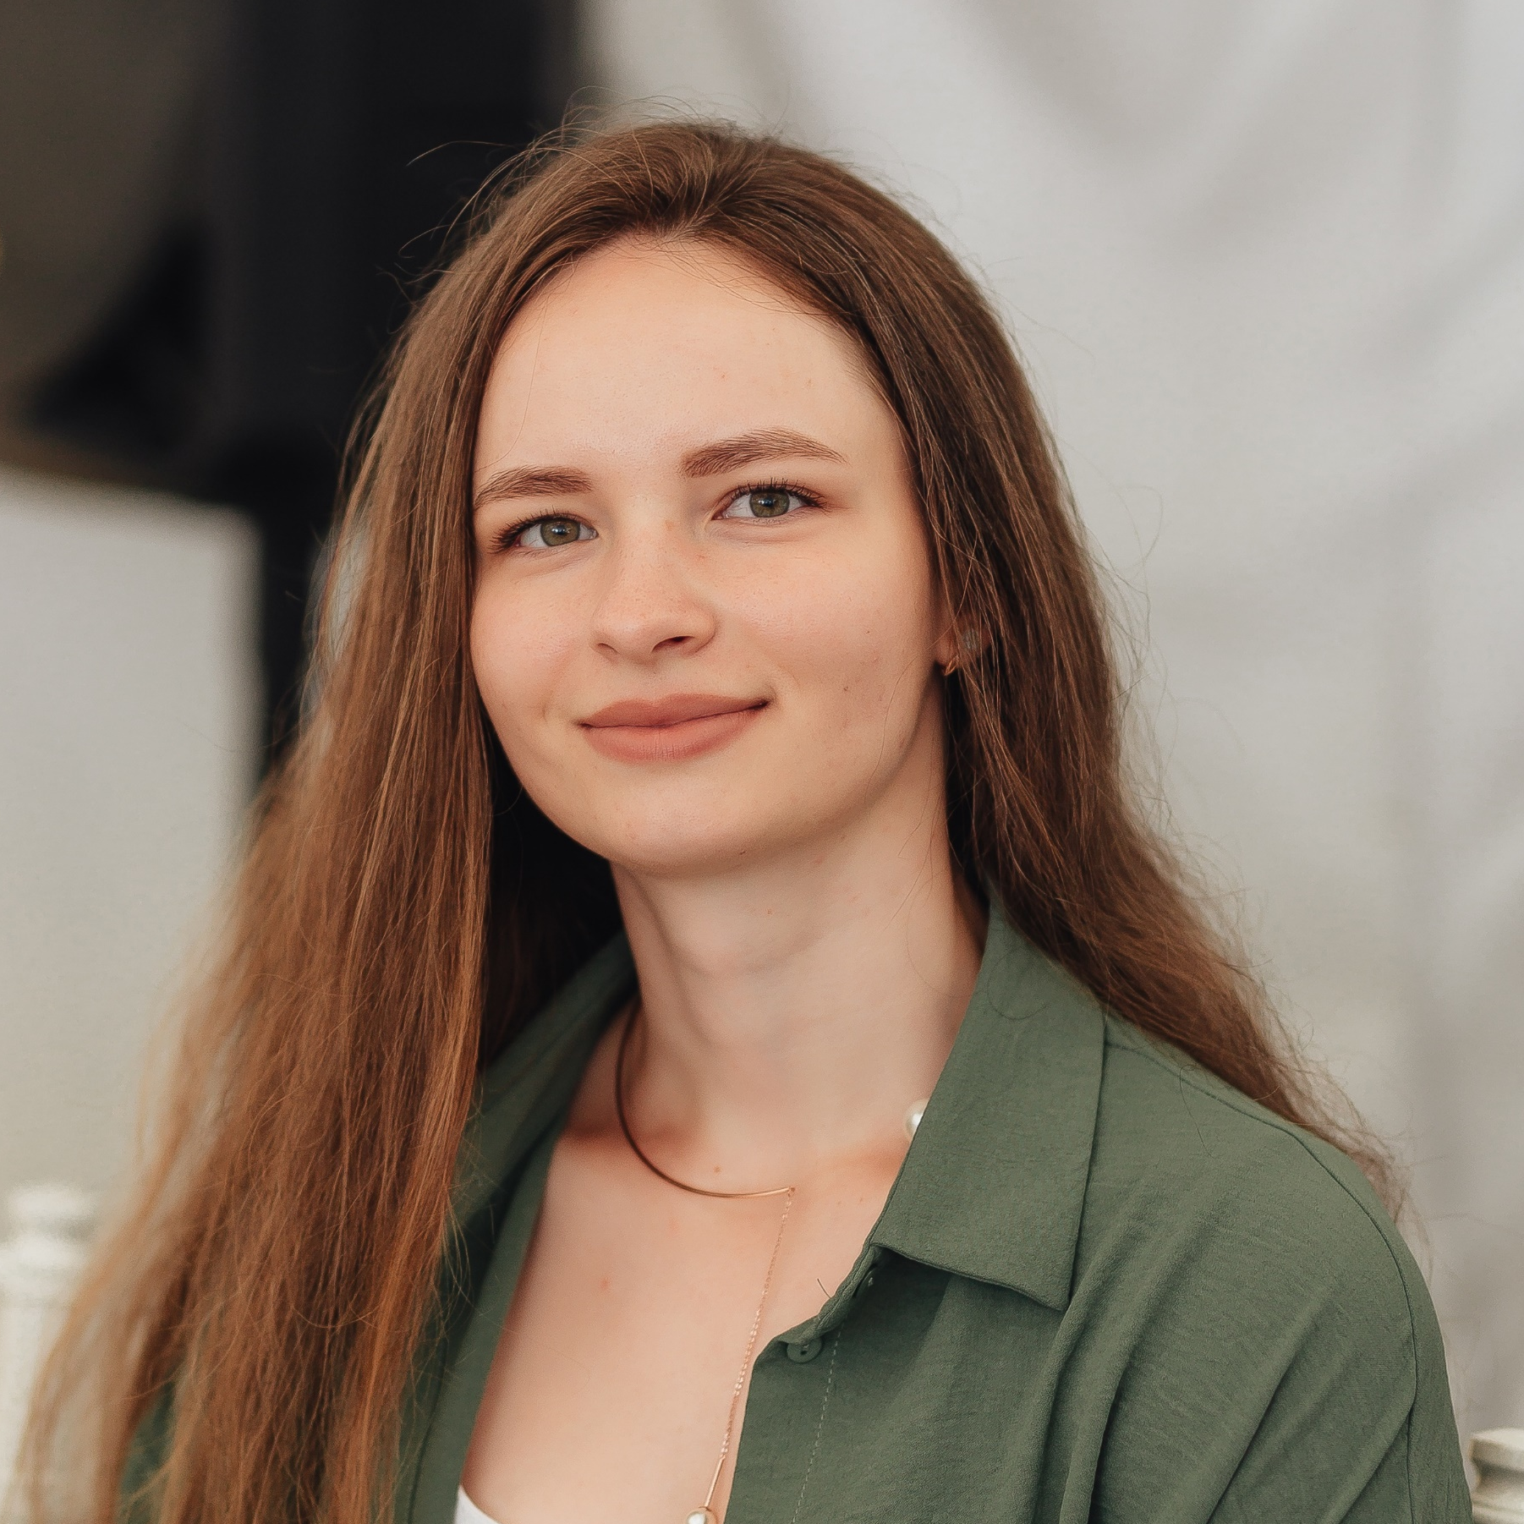
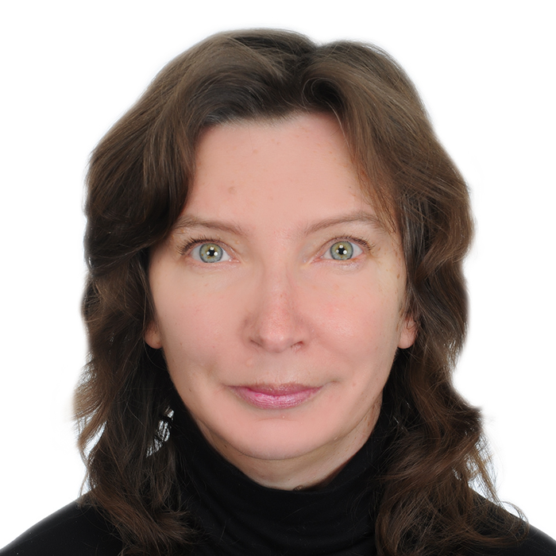
Команда
Project managers
DevOps
Data scientists
Наврузбеков Абдулхаким
Венера Оганова
Анастасия Сарпова
Андрей Трофимов
Андрей Козлов
Алексей Шепелев
Елена Лебединцева
Кристина Неретина
Валерия Кошелева
Data analytics
Данил Зубков
Максим Перминов
Ирина Смирнова
Елизавета Азаретова
Валерия Сидорова
Ирина Чернышева
Алексей Заруцкий
Анастасия Доронина
35

Slide 36
Рефлексия. Почему мы молодцы?
Сложность | Решение
Новая неизвестная область: HR/Ed -tech, LLM | Консультация с техлидами, посещение вебинаров по пятницам, поиск информации
Нехватка менеджерских ресурсов | Четко озвучили проблему, в начале перераспределили ресурсы, потом получили помощь
Небольшой опыт командной работы | Выстраивание процессов коммуникации: Друид, чаты, созвоны, протоколы встреч
36

Slide 37
Рефлексия. Что бы сделали иначе?
Сложность | Потенциальное решение
Отсутствие понимания задач в начале проекта | Активнее участвовать в постановке целей для быстрого старта и очерчивать границы проекта
Разный уровень вовлеченности | Открыто обозначать свою занятость и мотивацию
Несоответствие между нашими ожиданиями и реальными задачами | Четко обозначать свои ожидания для получения максимальной профессиональной пользы
37

Slide 38
Благодарим за вашу поддержку
Владельцы продукта:
Команда экспертов:
Иван Тугой Никита Шарапов
Владислав Морозов Василиса Богатова Андрей Иванов Илья Трубников
ТимЛиды:
Марина Запорожец Евгений Бондаренко
ТехЛиды:
Даниил Санников Дмитрий Крапивный Кирилл Ерохин Виталий Ерохин Артем Баданов Алексей Костин
Организаторы процессов:
Ирина Вашинко Даниил Дедков
38

Slide 39
Спасибо за внимание

